Slide 1
Восстановление после травматизации в области плечелопаточного сустава
у собак
Шиш Кристина Альгердовна
Ветеринарный врач – реабилитолог CCRT
ВК Доктора Сотникова, г. Санкт-Петербург

Slide 2
Плечевой сустав представляет собой “сложную сеть мышц”,
предназначенных для того, чтобы выдерживать большие нагрузки, обеспечивать необычайную подвижность и поддерживать стабильность ГК и контроль над ними.

Slide 3
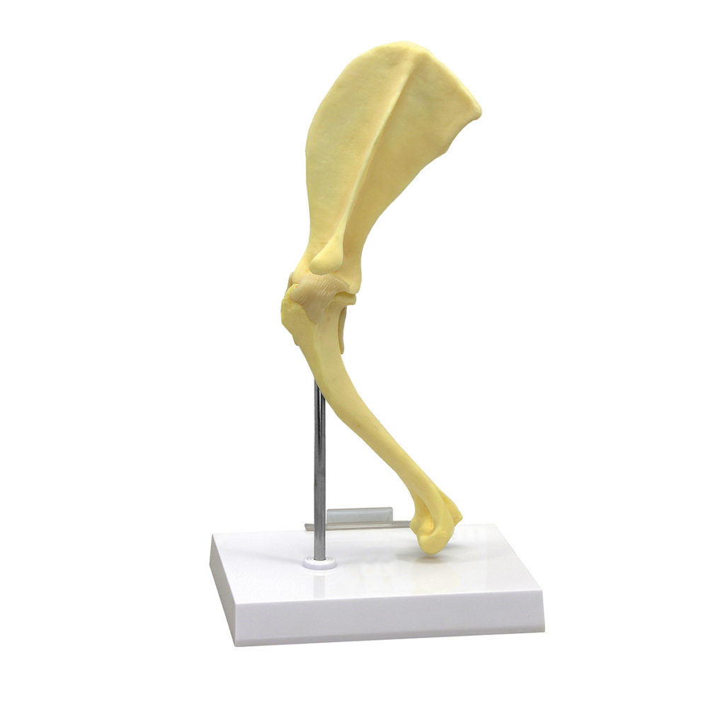
Плечевой сустав – очень подвижный сферический сустав.
Клинически является сложным.
Состоит из суставной впадины лопатки и головки плечевой кости.
Суставная ямка на лопатке углублена суставной губой.
Плечевые связки представляют собой утолщения капсулы сустава.
Синовиальное влагалище сухожилия двуглавой мышцы плеча
является продолжением капсулы сустава.
Большая часть доступных движений находится в сагиттальном направлении.
Действия сустава: приведение, отведение, вращение вокруг оси и круговое движение.
При этом основными движениями являются сгибание и разгибание.
Notes:
Стабильность плечевого сустава собаки полностью зависит от структур мягких тканей и, следовательно, по своей сути является «нестабильным» суставом.

Slide 4
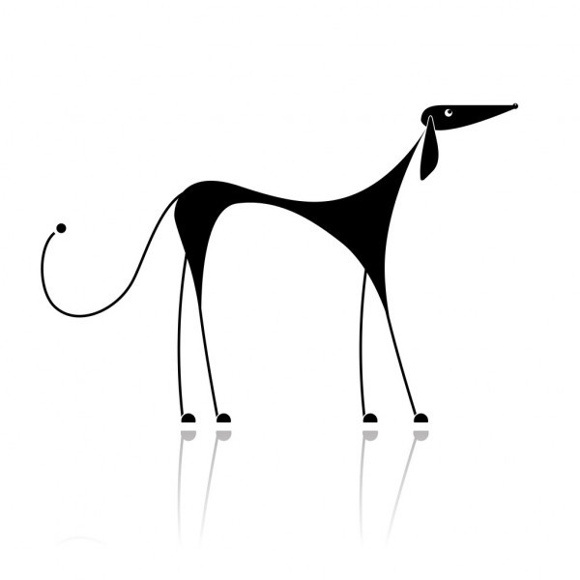
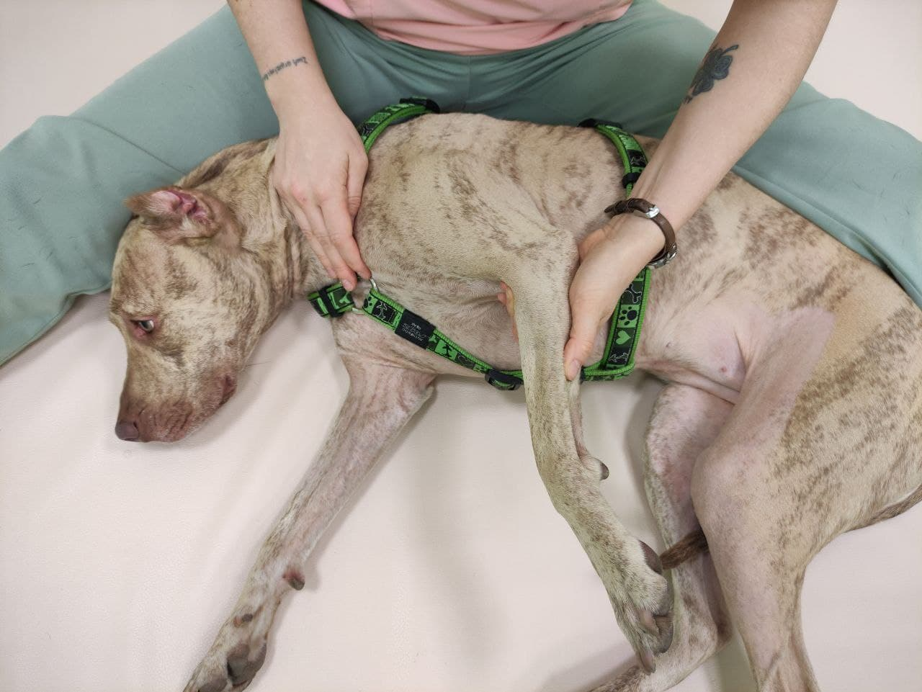
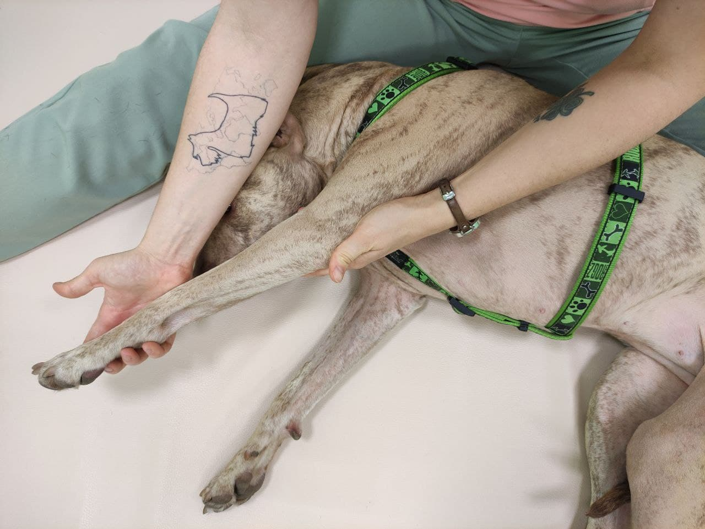
ROM | Градус
Разгибание | 150-170
Сгибание | 40-60
Абдукция | 30-40
Notes:
Разгибание плеча имеет мягкое, капсульное ощущение в конце и может быть ограничено растяжением длинной головки трехглавой и дельтовидной мышц, а также капсулой сустава.

Slide 5
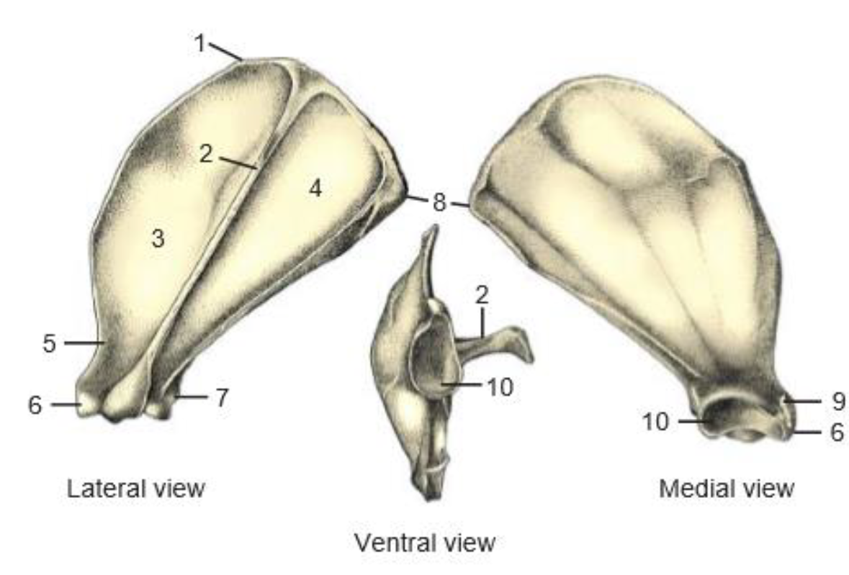
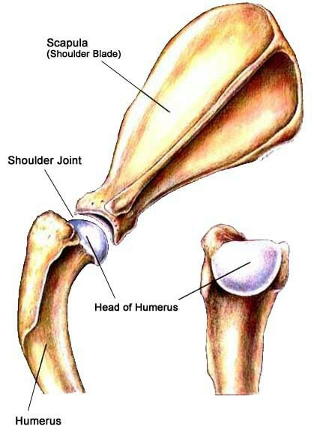
Лопатка
Плечевой сустав
12
Краниальный угол
Ость Лопатки
Предостная ямка
Заостная ямка
Шейка лопатки
Надсуставной бугорок
7. подсуставной бугорок
8. Каудальный край
9. Клювовидный отросток
10. Суставная впадина
11. Подлопаточная ямка
12. Акромион
Головка
плечевой кости
Плечевая кость

Slide 6
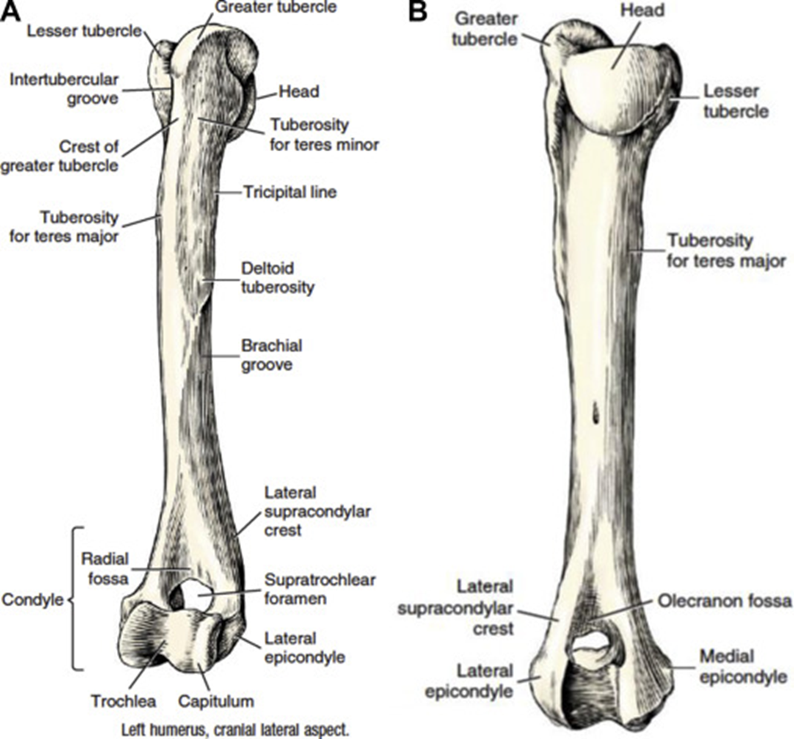
Head- Головка плечевой кости
Greater tubercle- Большой бугорок
Lesser tubercle - Малый бугорок
Intertubercular groove-Межбугорковая борозда
Crest of greater tubercle-Гребень большого бугорка

Slide 7
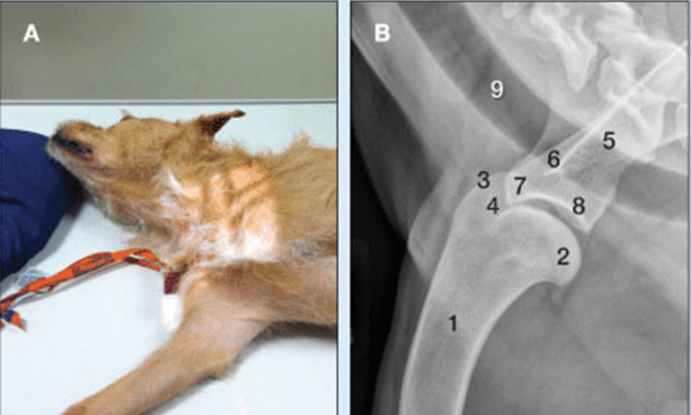
1 Плечевая кость
2 Головка плечевой кости
3 Большой бугорок
4 Межбугорковая борозда
5 Лопатка
6 Акромион
7 Надсуставной бугорок
8 Суставная впадина
9 Трахея
Краниальный угол лопатки
Дорсальный край лопатки
Каудальный угол лопатки
Надсуставной бугорок
Ость лопатки
Большой бугорок
Акрамион
Межбугорковая борозда
Головка плечевой кости

Slide 8
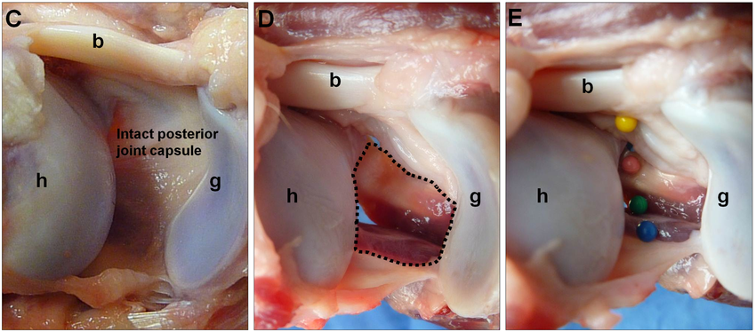
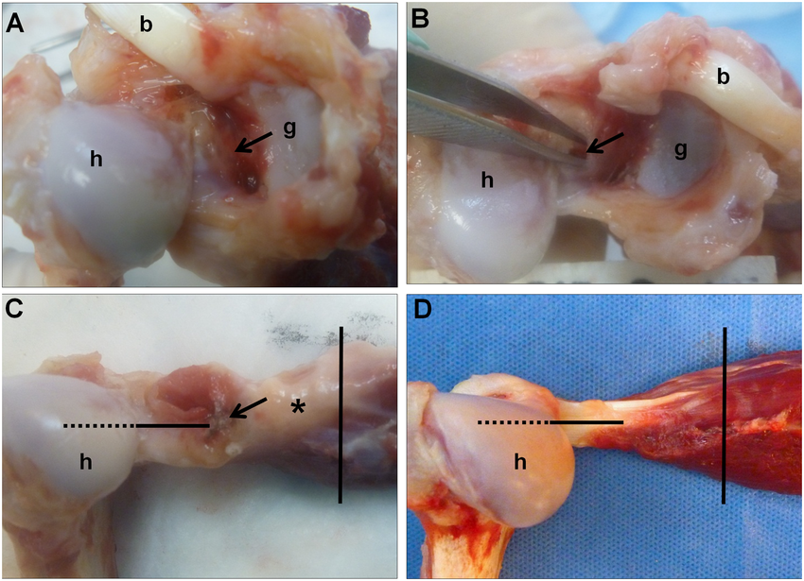
Стабильность плечевого сустава обеспечивается
--пассивными механизмами (не требующими затрат мышечной энергии)
--активными механизмами (требующими мышечной работы)
Kovacevic, David & Baker, Andrew & Staugaitis, Susan & Kim, Myung-Sun & Ricchetti, Eric & Derwin, Kathleen. (2016). Development of an Arthroscopic Joint Capsule Injury Model in the Canine Shoulder. PloS one. 11. e0147949. 10.1371/journal.pone.0147949.

Slide 9
Пассивные механизмы стабилизации сустава включают
Медиальные и латеральные суставно-плечевые связки, суставную капсулу,
вогнутую суставную поверхность, усиленную суставным хрящом и суставной губой,
силы сжатия между суставными поверхностями и ограниченное количество синовиальной жидкости, стабилизирующей сустав за счет когезии между суставными поверхностями.
Медиальная связка
спускается от медиальной поверхности надсуставного бугорка лопатки,
пересекая плечевой сустав, и прикрепляется к суставной капсуле
у места соединения шейки плечевой кости и малого бугорка.
Латеральная связка
спускается от латерального края суставной впадины лопатки
к шейке плечевой кости и каудальной части большого бугорка.

Slide 10
Активные механизмы стабилизации сустава включают
Двуглавую, подлопаточную, надостную, подостную и малую круглую мышцы
(вращающая манжета у человека).
Места прикрепления мышц сливаются с капсулой лопаточно-плечевого сустава и связками, таким образом, избирательное сокращение этих мышц позволяет регулировать натяжение суставной капсулы и суставно-плечевых связок.
«динамические связки»
При одновременном сокращении мышц плеча прижимают головку плечевой кости
к суставной впадине лопатки, образуя надежное соединение между ними.
За счет избирательного сокращения мышц-вращателей плеча могут противостоять силам смещения в результате сокращения основных мышц плеча.

Slide 11
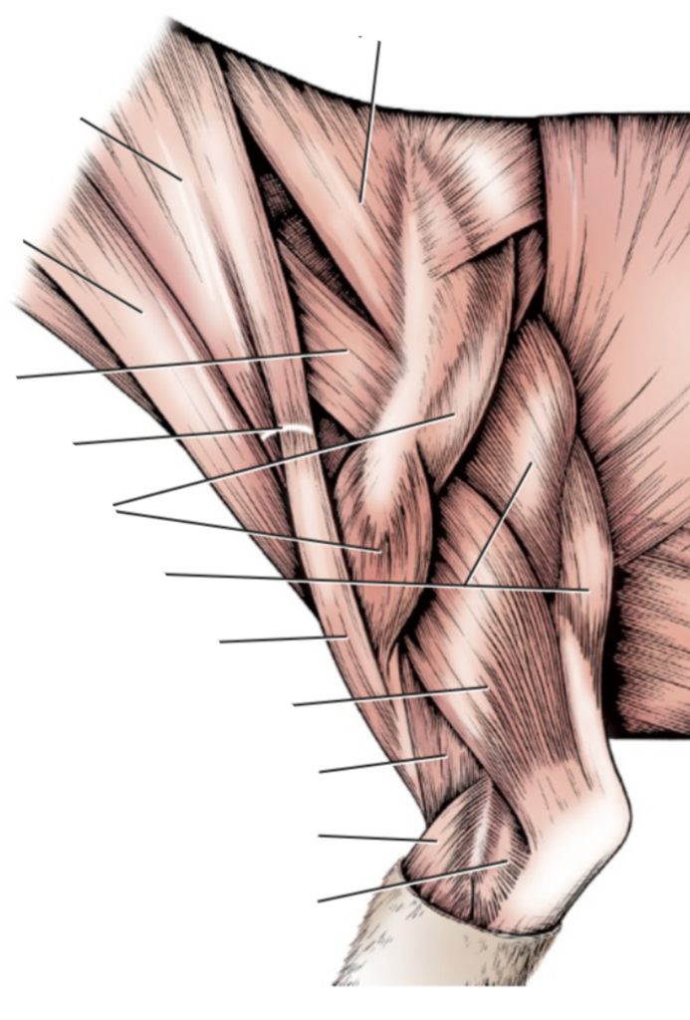
Поверхностные мышцы плеча
Трапецивидная
Плечеголовная
Грудиноголовная
Плечепоперечная
Дельтовидная
Длинная головка трицепса
Плечеголовная
Латеральная головка трицепса

Slide 12
Медиальная сторона
Лопатка
подлопаточная
круглая большая
Надостная
Широчайшая м спины
Трицепс
-Длинная головка
-Добавочная головка
-Медиальная головка
Плечевая кость
Бицепс
напрягатель фасции предплечья

Slide 13
Глубокие мышцы
Подостная
Большая круглая
Надостная
Широчайшая
Малая круглая
Большой бугорок плечевой кости
Длинная головка трицепса
Добавочная головка трицепса
Плечевая
Бицепс

Slide 14
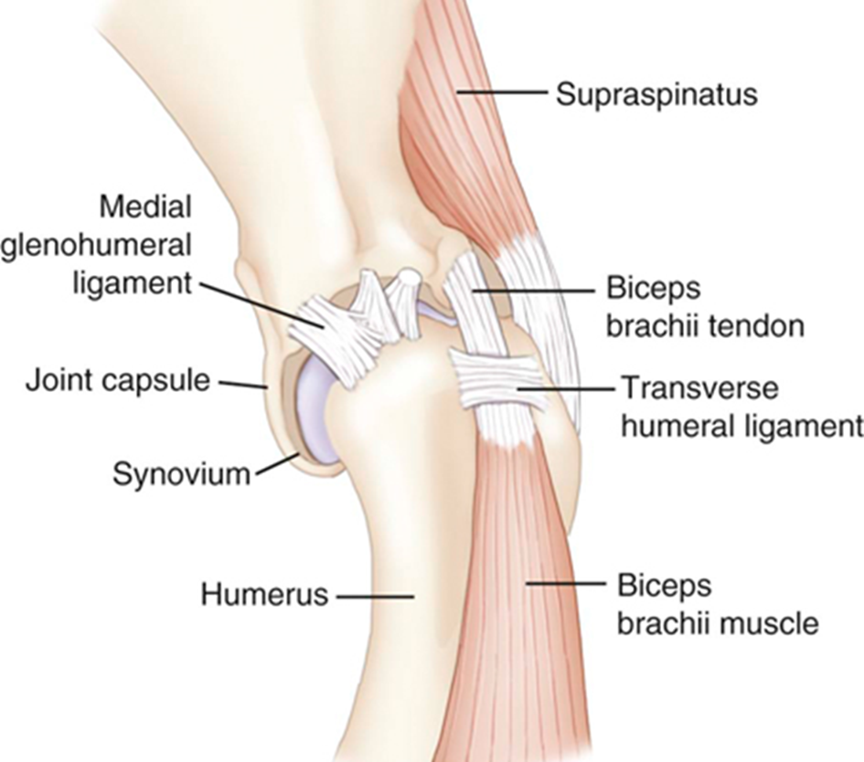
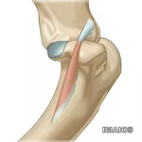
Надостная
Надостная
Медиальная
плечелопаточная
связка
Малая круглая
Сухожилие
бицепса
Сухожилие бицепса
Капсула сустава
Поперечная
плечевая
связка
Подостная
Cиновиальная оболочка
Плечевая кость
Бицепс плеча
Клювовидно-плечевая мышца

Slide 15
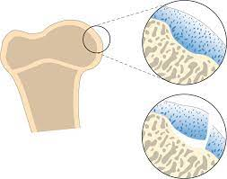
Проблемы развития плечевого сустава
М/б результатом аномального развития гленоида или головки плечевой кости.
Наиболее распространенной проблемой развития плечевого сустава является расслаивающий остеохондрит (РОХ) каудальной части головки плечевой кости.
Наблюдается у растущих собак средних и крупных пород.
Билатерально у 27–68% больных.
РОХ вызывает боль и вторичный синовит.
Лоскут РОХ может оставаться на краниальной стороне,
но может оторваться и мигрировать каудально.

Slide 16
Лоскут РОХ может также мигрировать
краниально в сумку бицепса и может вызвать
тендосиновит сухожилия двуглавой мышцы плеча.
РОХ может привести к остеоартриту.
Неполная оссификация каудальной части гленоида
является необычной аномалией развития гленоида с остеохондральным фрагментом,
которая приводит к хронической боли у некоторых собак.

Slide 17
Osteochondrosis latens
Наличие очага некроза хряща, ограниченного эпифизарным хрящом
Osteochondrosis manifesta
Наличие очагового нарушения энхондрального окостенения,
видимого макроскопически и на рентгеновских снимках
Osteochondrosis dissecans
Формирование трещины в зоне некротического хряща и
ее распространения сквозь суставной хрящ

Slide 18
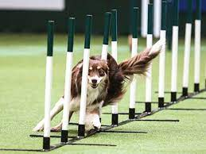
Повторяющиеся микротравмы
Повторяющейся стресс
(особенно собак крупных и гигантских пород и собак с избыточным весом)
Вызывает повреждение сухожилий и связок:
---Частичные разрывы, Дистрофическая минерализация,
---Хронический теносиновит, Сухожильные спайки и контрактуры.
Клинические синдромы включают:
---Теносиновит бицепса, Тендинопатия надостной и Контрактура подостной мышцы.
---Слабость медиальных и латеральных плечевых связок м/б вызвана перерастяжением этих связок в результате повторяющихся травм.

Slide 19
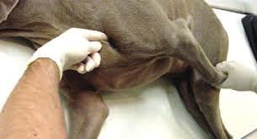
Клинически наиболее частым является теносиновит бицепса.
Включает дегенерацию сухожилий с воспалительным компонентом или без него.
М/б легкая хромота, связанная с нагрузкой или хромота без нагрузки,
с тяжелой дисфункцией конечностей.
При пальпации сухожилия сильная болевая реакция.
Предрасполагающими факторами теносиновита бицепса могут быть наличие РОХ, дисплазия локтевого сустава с вторичной потерей сгибания в локтевом суставе, ожирение или повторяющиеся движения.
Тендинопатия надостной —чаще всего встречающееся у собак крупных пород.
Болевой ответ на пальпацию может присутствовать или отсутствовать.
Минерализация сухожилия может присутствовать на рентгенограммах даже у бессимптомных собак.
Поражение надостной мышцы может привести к ущемлению двуглавого сухожилия с вторичным теносиновитом.

Slide 20
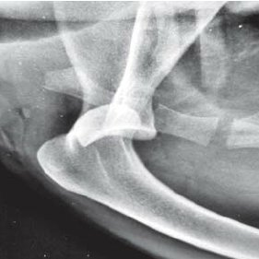
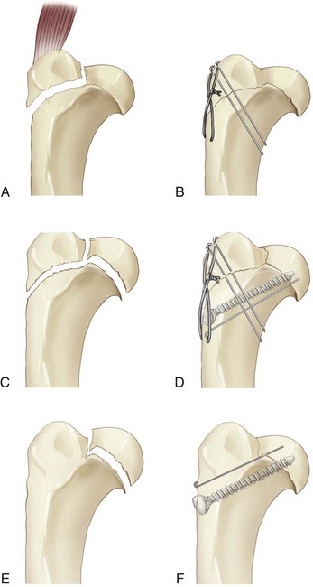
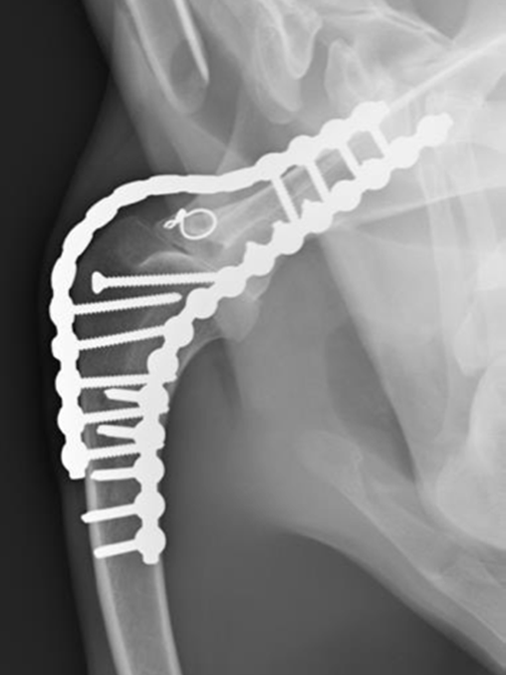
Травматические повреждения
Травма плечевой области приводит
---к переломам:
суставной впадины,
надсуставного бугорка,
большого бугорка
и головки плечевой кости.
---Возможны переломы Salter 1 и 3 головки плечевой кости.
---Краниальные, каудальные, медиальные и латеральные травматические вывихи.

Slide 21
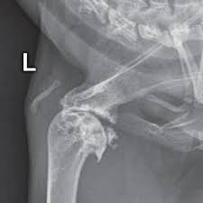
Остеоартрит плечевого сустава
М/б результатом
РОХ, теносиновита бицепса, МНС, травмы , избыточный вес или других причин.
Связан с несколькими клиническими признаками, возможно, потому, что
плечевой сустав является свободным суставом и потому, что сустав используется в середине его амплитуды движения
(в отличие от локтевого сустава, который используется при почти максимальном разгибании ).
Чаще не приводит к значительной потере подвижности плеча.

Slide 22
В суставе могут присутствовать костно-хрящевые фрагменты ,
чаще всего в результате РОХ.
Крупные фрагменты в углублении каудального сустава могут ограничивать сгибание и вызывать значительную дисфункцию конечностей.
Остеофиты видны на каудальной стороне гленоида и на краю каудальной части головки плечевой кости.
Остеофиты в межбугорковой борозде, скорее всего, являются следствием хронического теносиновита двуглавой мышцы

Slide 23
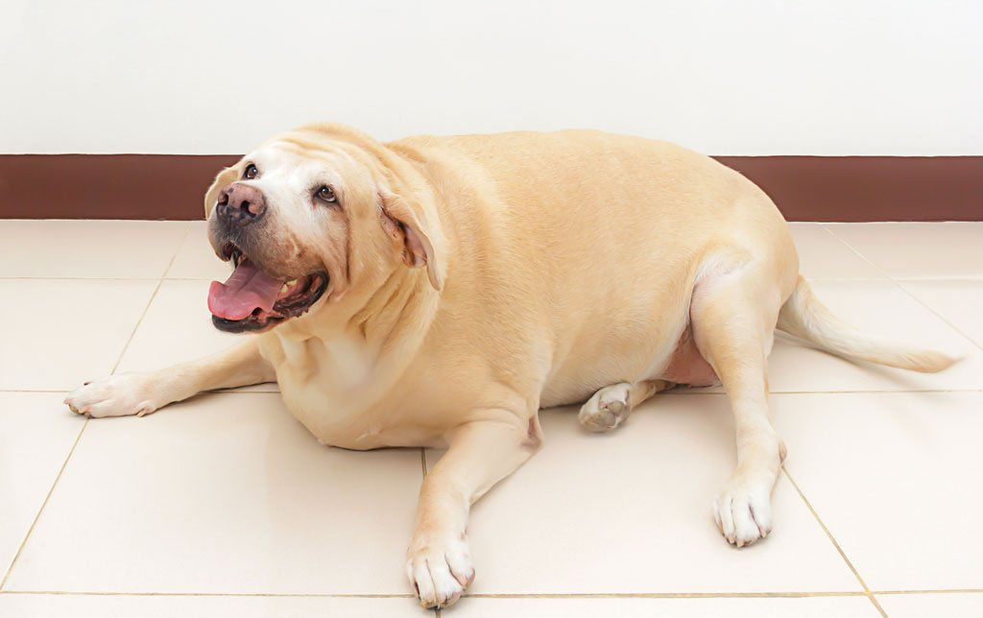
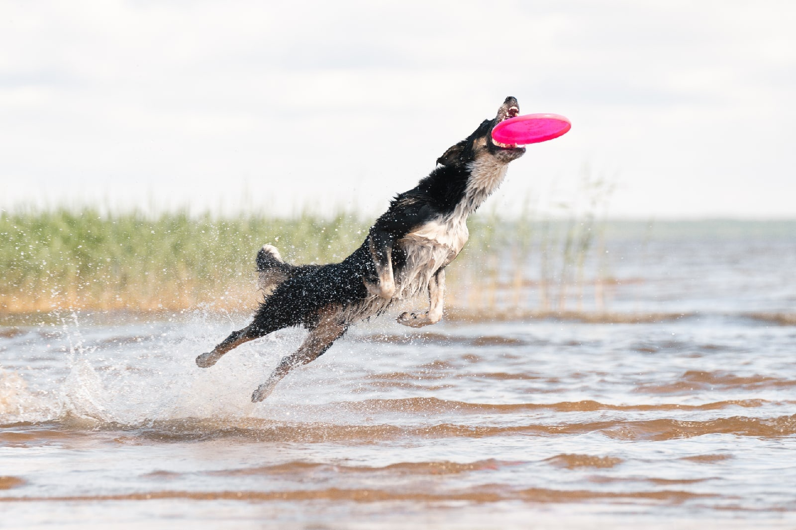
Предрасположенность к травме плеча:
Прямое плечо (анатомия)
Предыдущая травма ТК
Плохая кондиция и сила
Собака занимается любым собачьим спортом
Ограничения или проблемы в области запястья
Проблемы с ШОП-ПОП
Излишний вес
Врожденные проблемы с локтями
Врожденные проблемы с плечами

Slide 24
Признаки проблем с мягкими тканями плеча
Избегание прыжков или проблемы с прыжком в длину
Уменьшение длины шага или весовой нагрузки на ГК
Уменьшение движения, особенно при разгибании, по сравнению с другой стороной
Меньше поворотов к пораженному плечу
Хромота при повороте к плечу
Сбивание барьеров припрыжках
Увеличенное разгибание головы во время приземления
Хромота при движении
Хромота или скованность при вставании или после отдыха
Ходьба во время движения вместо рыси
Нежелание поворачиваться на одну сторону
Проскальзывание на инвентаре или уклонение от поворотов в одном направлении при работе с инвентарем
Отказ или замедление при прохождение через слалом

Slide 25
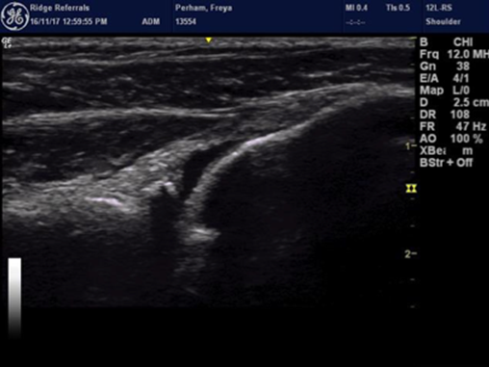
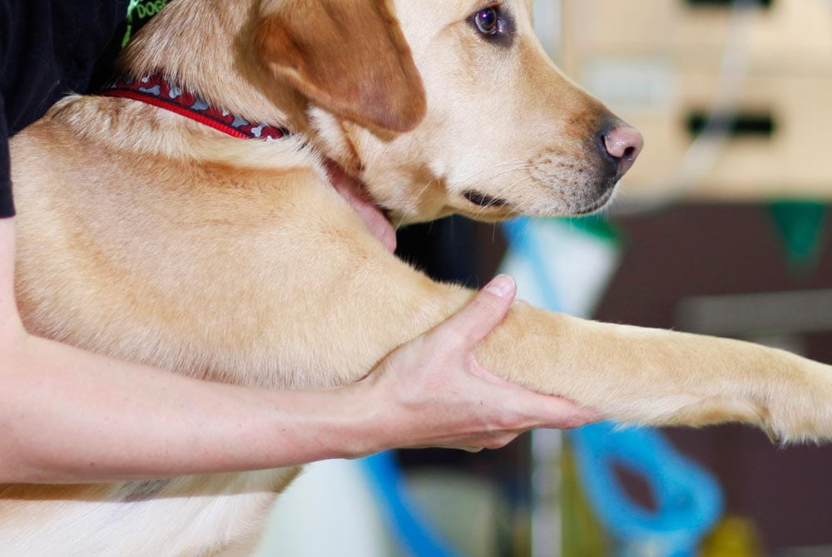
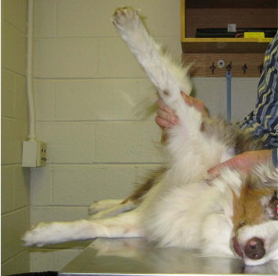
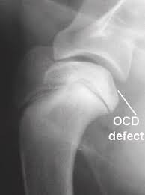
Диагностика:
Осмотр (оценка походки, ROM, пальпация)
Рентген
УЗИ
КТ
Артроскопия
МРТ
Notes:
Плечевой сустав сравнительно сложно тщательно исследовать из-за большого количества окружающих его мягких тканей и сложности выделения его как источника боли без одновременной непреднамеренной нагрузки на локоть.
Во время физикального осмотра следует оценить окружающие мягкие ткани на наличие признаков дискомфорта и асимметрии, а также сустав на доступный диапазон и болевой ответ при сгибании и разгибании. Также важно оценить плечо на наличие признаков нестабильности.

Slide 26
Успешная физическая реабилитация зависит от точной оценки состояния пациента.
Эта оценка включает:
---Походка и осанка,
---Болезненность при пальпации,
---Движение в суставах
(включая сгибание и разгибание, внутреннюю и внешнюю ротацию,
отведение и приведение),
---Пальпация сухожилий
---Пальпация всего тела с целью оценки компенсаторный изменений.

Slide 27
У людей PT концентрируются на 4 фазах реабилитации после операций на плече.
Фаза 1
состоит из отдыха, иммобилизации и контроля боли, а также упражнений PROM.
Целями фазы 1 являются контроль боли и воспаления, содействие заживлению тканей, постепенное увеличение PROM и замедление мышечной атрофии.
Фаза 2
фокусируется на активном движении и укрепляющих упражнениях для мышц-вращателей плеча и стабилизаторов лопатки.
Цели фазы 2 — контролировать боль и воспаление, продолжать увеличивать объем движений и инициировать низкоуровневое укрепление мышц.

Slide 28
Фаза 3
включает укрепление мышц и выносливость,
а также начало функциональных упражнений
для пораженных мышц.
Цели включают восстановление полного ROM и увеличение силы и выносливости.
Фаза 4 состоит из увеличения спортивных и связанных с работой вид деятельности.
Основные методы, при лечении ПС растяжка и терапевтические упражнения.

Slide 29
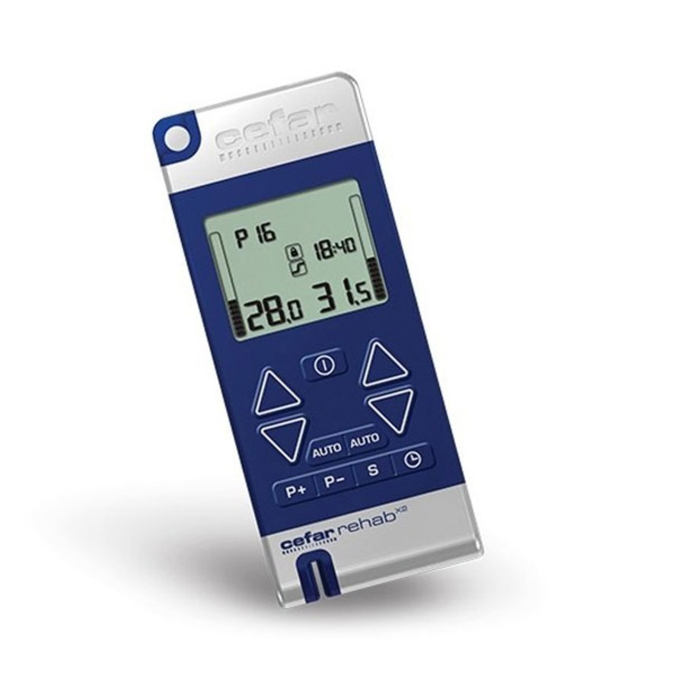
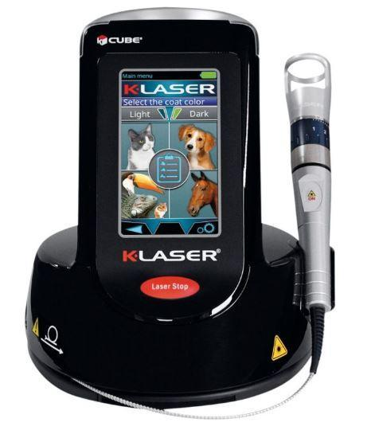
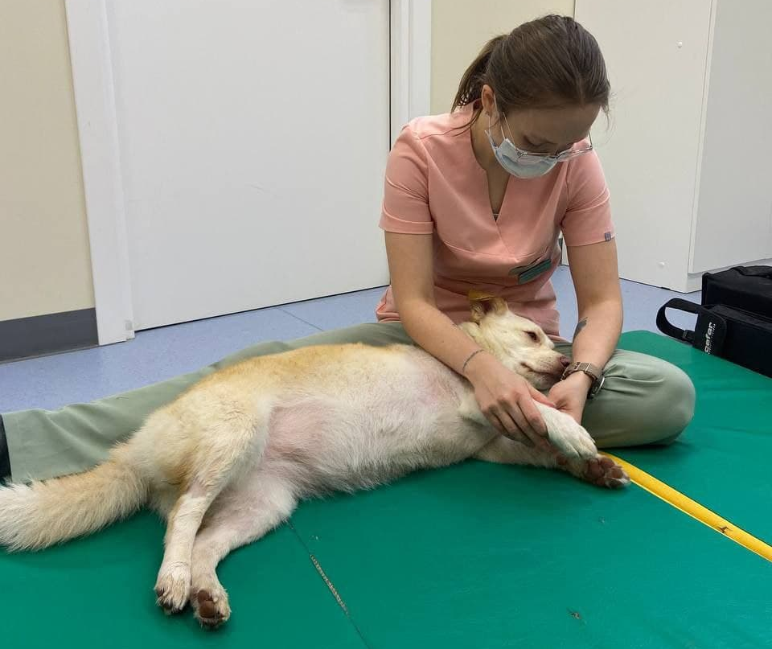
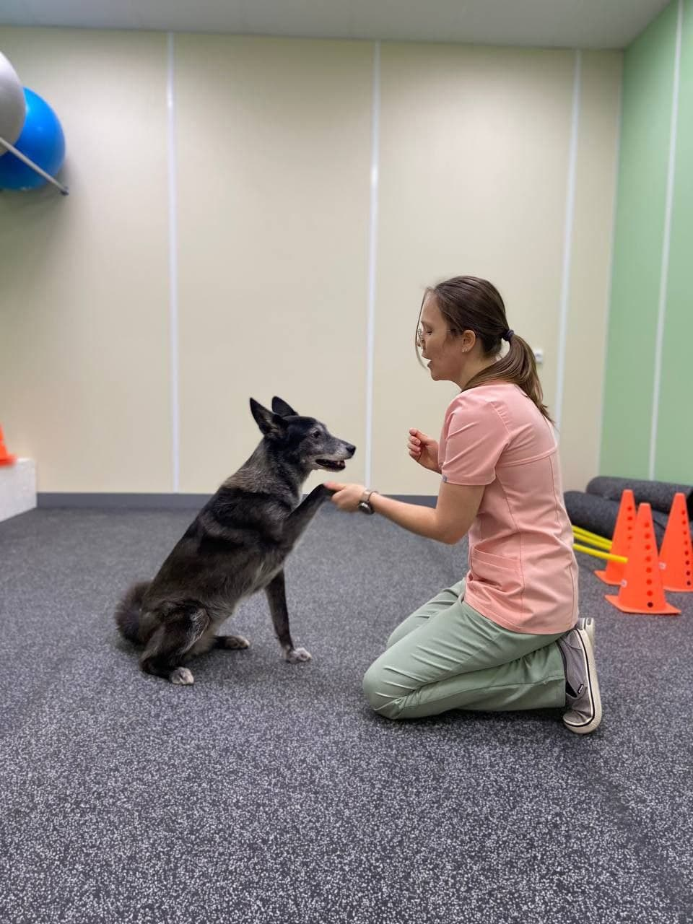
Другие методы включают:
мобилизацию суставов,
ммт,
электростимуляцию,
терапевтический ультразвук,
ударно-волновую терапию,
терапевтический лазер.
Терапевтические стратегии для лечения заболеваний
вращательной манжеты плеча у людей включают лечебные упражнения
(кратковременное восстановление и долгосрочное улучшение функции)
и мобилизацию суставов в сочетании с физическими упражнениями.

Slide 30
У собак физическая реабилитация пациентов с проблемами плеча направлена ​​на
-- защиту пациентов от дальнейших травм или защиту возможного повреждения от
чрезмерного стресса и механических повреждений;
-- избегать неиспользование конечностей;
-- поддержание или восстановление нормальной подвижности суставов;
-- поддержание или восстановление силы плечевых и других мышц ГК.

Slide 31
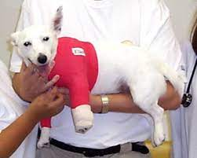
Защита суставов достигается за счет ограничения активности.
Иногда для защиты слабых плечевых суставов применяют иммобилизацию плечевого сустава с помощью шины.
НО приводит к потере подвижности плеча и фокальным капсулярным спайкам.
Иммобилизация плечевого сустава должна быть сведена к минимуму из-за
ее негативного влияния на подвижность сустава и мышечную массу.
Изменения, имеющиеся в суставе после иммобилизации, кажутся медленно обратимыми.

Slide 32
---Лед используют в раннем послеоперационном или посттравматическом периоде для уменьшения болей, для уменьшения местного воспаления и образования отека.
---Пассивная растяжка используется для улучшения подвижности суставов.
---Мобилизация суставов, Prom направленны на увеличение амплитуды движения суставов, на устранение капсулярных ограничений подвижности суставов.

Slide 33
Повторяющиеся растяжки низкой интенсивности полезны для стимуляции растяжения суставных или околосуставных тканей.
(положительно реагирует на устойчивые растяжения, длящиеся от 20 до 40 секунд)
Массаж увеличивает кровоток и снабжение кислородом и мобилизует спайки.
Растяжение улучшает гибкость за счет увеличения количества саркомеров и изменения мышечной сенсорной обратной связи.
Notes:
Советуют, чтобы стретчинг продолжался на этапах укрепления и профилактики.
Рекомендуется использовать как статическую растяжку, так и приемы активной амплитуды движений, применяемые ко всем основным группам мышц.
Когда ROM восстановится, пациента можно будет перевести на следующие этапы.

Slide 34
---Упражнения, способствующие сгибанию плеча,
включают, в порядке возрастания интенсивности
(Кавалетти, упражнения с подушкой ТК на полу, ходьбу по туннелю).
---Упражнения, способствующие разгибанию плеча,
включают, в порядке возрастания интенсивности
( упражнения с подушкой ГК на полу, ходьбу вниз по горе, тачка).
---Упражнения, способствующие наружному вращению плеча
(включают ходьбу в форме восьмерки, змейка, ходьбу зигзагом, кавалетти в ряд).

Slide 35
Травмы не заживают за день
В каждом случае потребуется как минимум 6 недель полного ограничения физических упражнений, а в некоторых случаях требуется некоторый период отдыха в клетке.
После 6 недель изоляции от физических упражнений мы обычно ожидаем
еще 6 недель постепенного увеличения нагрузки (на поводке),
а затем для высокоэффективных собак пройдет как минимум еще 6 недель,
прежде чем можно будет начать активную работу на низком уровне.
Свободное плавание в течение 12 недель после лечения НЕ рекомендуется,
так как это достаточно неконтролируемое занятие,
которое может привести к повторным травмам.

Slide 36
Риск травмы = количество действий x сила/амплитуда x интервал отдыха
Риск травмы можно снизить,
уменьшив количество действий или увеличив интервал отдыха.

Slide 37
Повреждения мягких тканей в целом очень трудно восстановить,
так как процесс м/б длительным.
Травмы мягких тканей в области плеча немного сложнее,
потому что это очень сильная область, несущая вес,
особенно у спортивной собаки.
Процесс может занять от нескольких недель до месяцев,
важно следовать этапам реабилитации.
Фазы могут различаться по продолжительности в зависимости-
от серьезности проблемы и общего состояния собаки.

Slide 38
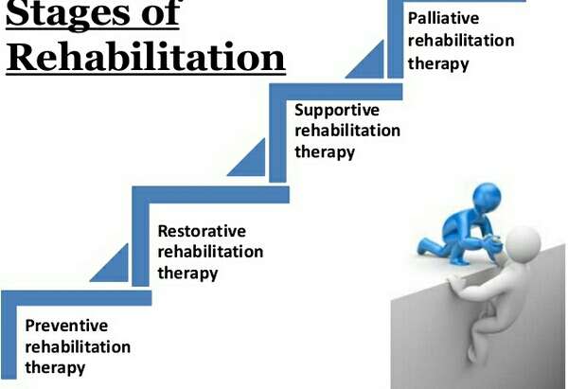
ФАЗЫ
---Понять травму (диагноз)
---Уменьшить боль и воспаление
---Начать упражнения с диапазоном движений и весовой нагрузкой
---Начать выполнять статические упражнения
(перенос веса, стояние на неровных предметах, ходьба на коротком поводке).
---Начать динамические упражнения
---Возврат к активности – постепенно.

Slide 39
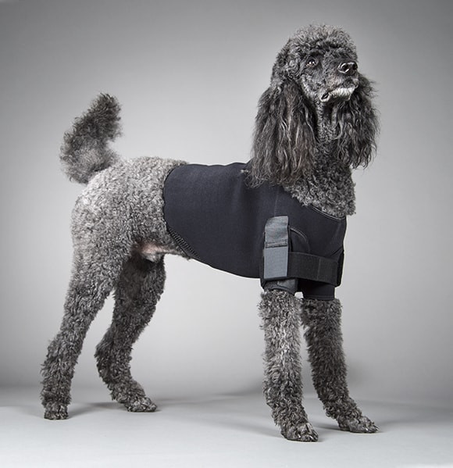
Медиальная нестабильность плечевого сустава
---Травма вращательной манжеты плеча.
---Плечевые связки являются основными стабилизаторами плечевого сустава у собак.
---Причины:
повторяющиеся стрессовые травмы (спорт), травма, излишний вес + скользка поверхность + дегенеративные изменения
Угол абдукции >50
Легкая/умеренная/тяжелая травма
3-6 месяцев реабилитации
Прекратить повторяющийся стресс
Hobbles: Легкая травма 6-8 недель
Травма средней и тяжелой степени 2–4 месяца

Slide 40
› Недели 1-8
С Hobbles
› Prom всех суставов билатерально
› Контроль боли, НПВС, лазерная терапия, электростимуляция
› Изометрические упражнения:
силовые тренировки, при которых угол сустава и длина мышц не изменяются во время сокращений.
-- Перенос веса и подъем противоположной конечности
--Упражнения с лентой – целевые приводящие мышцы
› Месяцы 2-4
Активный диапазон движений
› С Hobbles
› Сидеть-стоять, лежать-стоять
› Кавалетти
› ВБД
› Лестницы
› Продолжайте изометрические упражнения, но увеличивайте интенсивность
› Встать на качающуюся доску/подушку
Перепроверьте угол отведения
› Если улучшится, начните упражнения без фиксаторов

Slide 41
Тендинопатия
› Цели:
---уменьшить боль и любой острый отек (НПВС, лед, лазер, ЭУВТ, ультразвук)
---улучшить диапазон движения,
---поддерживать эластичность тканей,
---стимулировать заживление тканей
---предотвратить вторичную компенсацию.
› Становится хроническим процессом, перемежающаяся хромота,
хуже после физической нагрузки
› Изометрические упражнения, упражнения с контролируемой нагрузкой

Slide 42
› Месяц 0-2
› Дома 2 раза в день
› 5 минут медленной и контролируемой ходьбы по дому, каждые 2 недели увеличивайте на 5-10 минут
› PROM 10-20
› Перенос веса в течение 5 минут
› Лед на 10 минут после тренировки
› В клинике
› Начните медленно – изометрические упражнения
› Поднятие противоположной конечности, Сжатие сустава, стоя на неровной пов-сти
› Массаж поперечным трением
› Умеренное давление перпендикулярно нужной ткани
› Разрушение спаек и повторное выравнивание волокон
› Пассивное растяжение и PROM

Slide 43
Месяц 2-4
› Боль и воспаление должны быть устранены
› Начать активный диапазон движения
› Нейро-мышечное переобучение
› Работайте над уверенностью
› Месяцы 4-6
› Постепенно увеличивать интенсивность упражнений и число повторений
› с 6 мес можно снова начать тренироваться, но начинать нужно с малого
› Месяц 2-4
› ВБД– AROM низкой интенсивности
› Плавание в течение 5 минут
› Кавалетти
› Подниматься на 5 ступенек
› Из положения сидеть/лежать в положение стоя 5 раз
› Увеличьте количество прогулок дома
› Продолжать изометрические упражнения и растяжку

Slide 44
Домашний протокол реабилитации после операции плечевого сустава
Этап I (недели 1-2)
Цель: Лечение отека (припухлости) и контроль боли
Поместить подушку между ГК
(чтобы хирургическая конечность была немного выше плеча).
Сохранять это положение в течение 30 минут 3-5 раз в день, чтобы уменьшить отек тканей.
Выполнять круговые движения льдом / приложить лед в течение 5-10 минут 3-5 р/д
2) PROM 3 раза в день 20-25 повторений.

Slide 45
Этап II (недели 3-6)
Цель:
восстановить нормальную подвижность суставов, сохранить гибкость мышц, улучшить восприятие сустава и увеличить силу.
PROM 1 раз в день, 25 повторений.
2) Перенос веса поочередно на две ГК, 1 раз в день, 25 повторений, задержка 3 сек.
3) Медленный поклон, 1 раз в день, 10 повторений, задержка на 3 сек.

Slide 46
Этап III (недели 7-12)
Цель:
диапазон движения, поддерживать гибкость мышц,
сохранять осознанность суставов
и плавно увеличивать силу (пока не до хирургического уровня).
1) Продолжать осторожно играть с поклонами, ежедневно, 10 повторений, на 5 сек.
2) Аккуратные отжимания, 5 раз в неделю, 10 повторений, задержка на 5 секунд.
3) Ходьба на поводке по ровным поверхностям и пологим склонам 3-5 раз в неделю
Неделя 7: 5 минут непрерывной ходьбы
Неделя 8: 7 минут непрерывной ходьбы
Неделя 9: 10 минут непрерывной ходьбы
Неделя 10: 15 минут непрерывной ходьбы
Неделя 11: 20 минут непрерывной ходьбы
Неделя 12: 25 минут непрерывной ходьбы

Slide 47
Стадия IV (недели 13 и далее)
Цель: вернуться к полноценной работе, включая занятия спортом.
Ежедневная программа домашних тренировок:
программа ходьбы
Ходьба на поводке или без него 30 минут и более
2) Контролируемая плиометрика. Из сидячего положения достать игрушку
Неделя 13: 10 повторений
Неделя 14: 15 повторений
Неделя 15: 20 повторений
Неделя 16: 25повторений.
3) В зависимости от силы

Slide 48
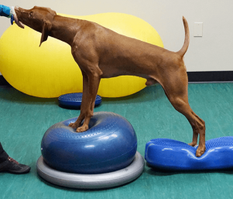
Качество важнее количества
СИЛА
Стойка передними лапами на возвышенности
Попросите собаку поставить передние лапы вверх,
а задние — на подушку (или задние лапы могут стоять на полу)
и начать покачивающие движения,
это будет стимулировать расслабление или активность «лопаточных» мышц.
Важно следить за локтями – когда локти начинают выворачиваться – собака устает и требует отдыха. Собаке нужно дать отдохнуть, а затем можно снова приступить к упражнению.
Следует поощрять едой раскачиваться вперед и назад. Это выполняется до утомления. Локоть собаки должен быть направлен назад вдоль тела.

Slide 49
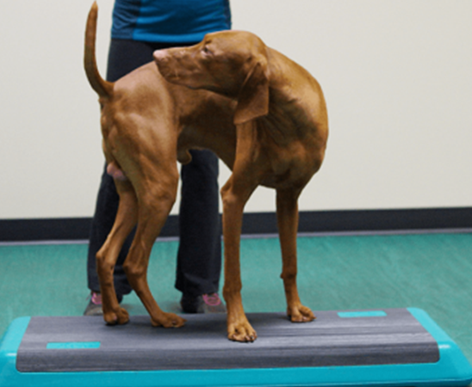
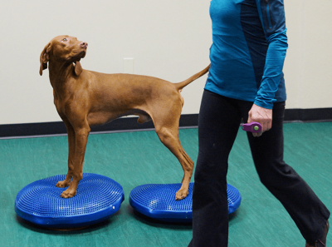
Крутые повороты
помогают активировать стабилизаторы плеч,
предлагая активную растяжку плечевого комплекса, позвоночника и тазовой части.
Смещение веса от движения инструктора
Поместить собаку ГК на диск, а задними на другой диск или на полу.
Проход вокруг собаки побудит ее следовать за вами головой.
Когда они поворачивают голову вправо, вес смещается влево.
Когда вы заходите за собаку, она смещает вес назад,
а затем снова вправо, когда вы завершаете круг.

Slide 50
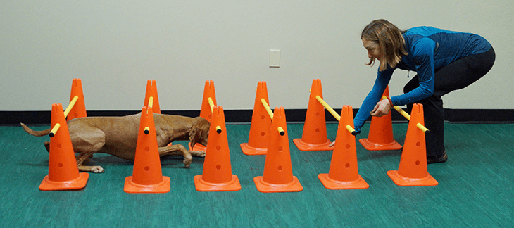
Ползти вперед
Идеально использовать что-то,
под чем собака может пролезть в непрерывном движении.
Нельзя допускать «вытягивания» ТК.
Все 4 конечности направлены вперед.
Перешагивать через палки-
сгибает локоть и плечо, увеличивая силу при сгибании.
Палки могут быть размещены низко к земле
и на высоте скакательного сустава.

Slide 51
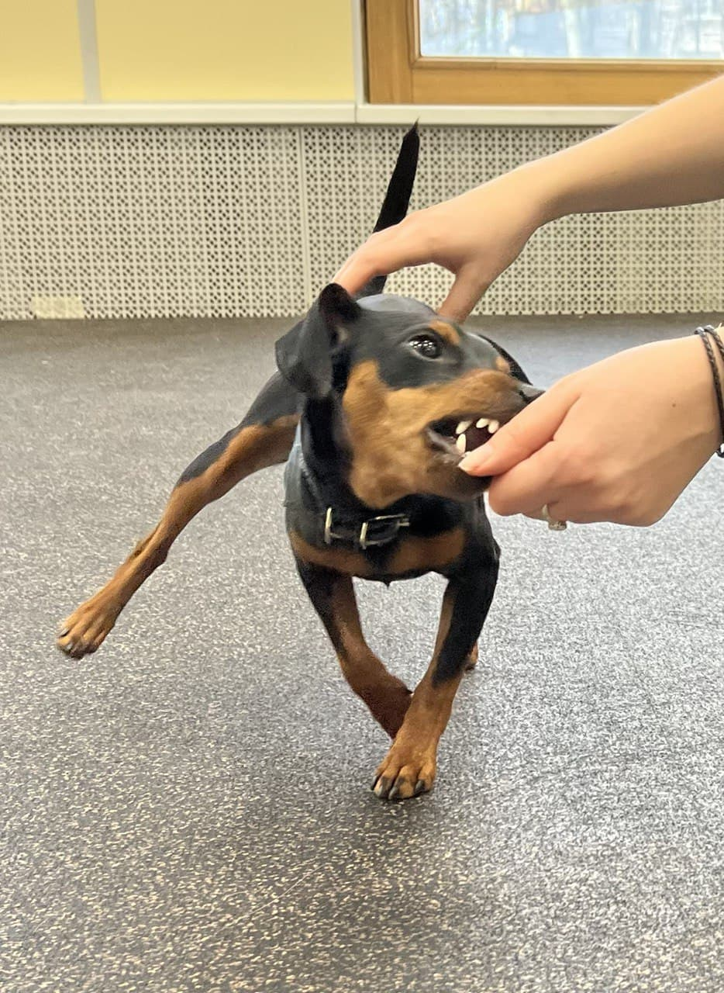
Шаг в бок
активирует мышцы, необходимые для стабилизации,
бокового движения, поворота и всего баланса.
Правильное движение состоит в том,
чтобы нос собаки был выше уровня позвоночника,
а передние и задние лапы были направлены в стороны — скрещивание конечностей идеально. Важно двигаться в обе стороны.

Slide 52
Цели реабилитации
Наилучший возможный результат после реабилитации—
полное возвращение к функционированию.
Для этого процесс реабилитации необходимо разбить на этапы.
Эти этапы заживления одинаковы независимо от причинного фактора травмы/состояния плеча.
Различия между реабилитационными программами при различных состояниях плеча заключаются во временных рамках,
в течение которых можно пройти этапы,
и в вероятности достижения пациентом полного восстановления функции.

Slide 53
Instagram: @vetrehab_spb
VK: @vetrehab_spb
email: vetrehabspb@gmail.com

